Slide 1
KHỞI ĐỘNG

Slide 3

KHỞI ĐỘNG

Slide 4
Ô CHỮ BÍ MẬT
A | B | O | O
L | O | G | O
O | G | O | L
L | O | L | Y

Slide 5
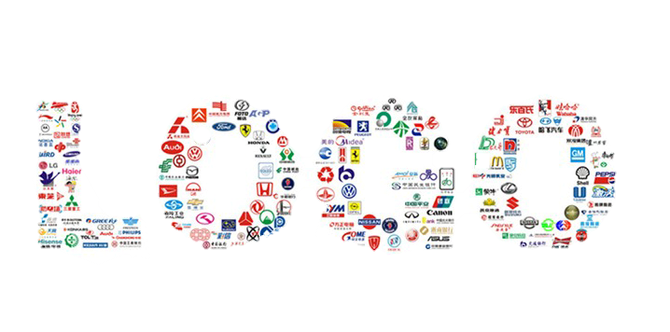
KHỞI ĐỘNG
Logo (viết tắt của từ logotype) là tín hiệu tạo hình thẩm mỹ có cấu trúc hoàn chỉnh.
Một chiếc logo cần chứa đựng lượng thông tin hàm súc biểu đạt hoạt động của một đơn vị.
Ở Việt Nam logo còn được gọi là biểu trưng.

Slide 6
BÀI 13:
THIẾT KẾ LOGO

Slide 7
01
KHÁM PHÁ
NỘI DUNG BÀI HỌC
02
SÁNG TẠO
03
LUYỆN TẬP
04
VẬN DỤNG

Slide 8
1. Khám phá

Slide 9






01. KHÁM PHÁ
Quan sát hình ảnh ở trang 57 SGK và thảo luận theo gợi ý:
Gọi tên những logo mà em đã biết.
Chọn một mẫu logo để mô tả khái quát về bố cục, hình dáng và màu sắc.
Nói về ý tưởng hoặc thông điệp mà em nhận thấy từ một logo.
Kể tên những logo khác mà em biết.

Slide 10
Logo vòng tròn Olympic.
Logo Hà Nội
Huy hiệu đội
Logo cá heo
Logo con gà

Slide 11
LOGO VÒNG TRÒN OLYMPIC:
Bao gồm 5 vòng tròn tạo thành hai hàng
Hình tròn.
5 màu khác nhau là xanh dương, vàng, đen, xanh lá, đỏ kết nối với nhau.

Slide 12
ông Pierre de Coubertin, người sáng lập ra thế vận hội Olympic hiện đại năm 1913. Ông đã nói về sự đoàn kết của những khu vực khác nhau trên thế giới, chứ không phải là những lục địa khác nhau.
Ông Coubertin đã thiết kế lá cờ Olympic hồi năm 1913, thời điểm Thế chiến lần thứ nhất bùng nổ, để tượng trưng cho sự hòa bình và tình anh em. Dẫu rằng ngay năm sau đó nó đã được chấp nhận làm biểu tượng chính thức của Olympic nhưng ông Coubertin đã phải đợi đến sau khi thế chiến lần thứ nhất chấm dứt mới được nhìn thấy lá cờ Olympic tung bay tại Thế vận hội Olympic Antwerp tổ chức vào năm 1920. Ông Coubertin đã đặt làm lá cờ Olympic để đánh dấu sự kiện 20 năm ngày thành lập tổ chức IOC, ngày 23/6/1914 tại Paris.
Thế vận hội mùa đông St. Moritz tổ chức năm 1928 tại Thụy Sỹ lần đầu tiên đã giới thiệu biểu tượng 5 vòng tròn Olympic trên poster chính thức của Olympic. Nhưng chỉ đến thế vận hội mùa hè năm 1936 diễn ra ở Berlin (Đức), biểu tượng này mới trở nên nổi tiếng một cách rộng rãi.
Như là một hình ảnh của chủ nghĩa Olympic, ông Coubertin nghĩ rằng, những vòng tròn này có ý nghĩa sâu xa, đó là sự đoàn kết của nhân loại.

Slide 13
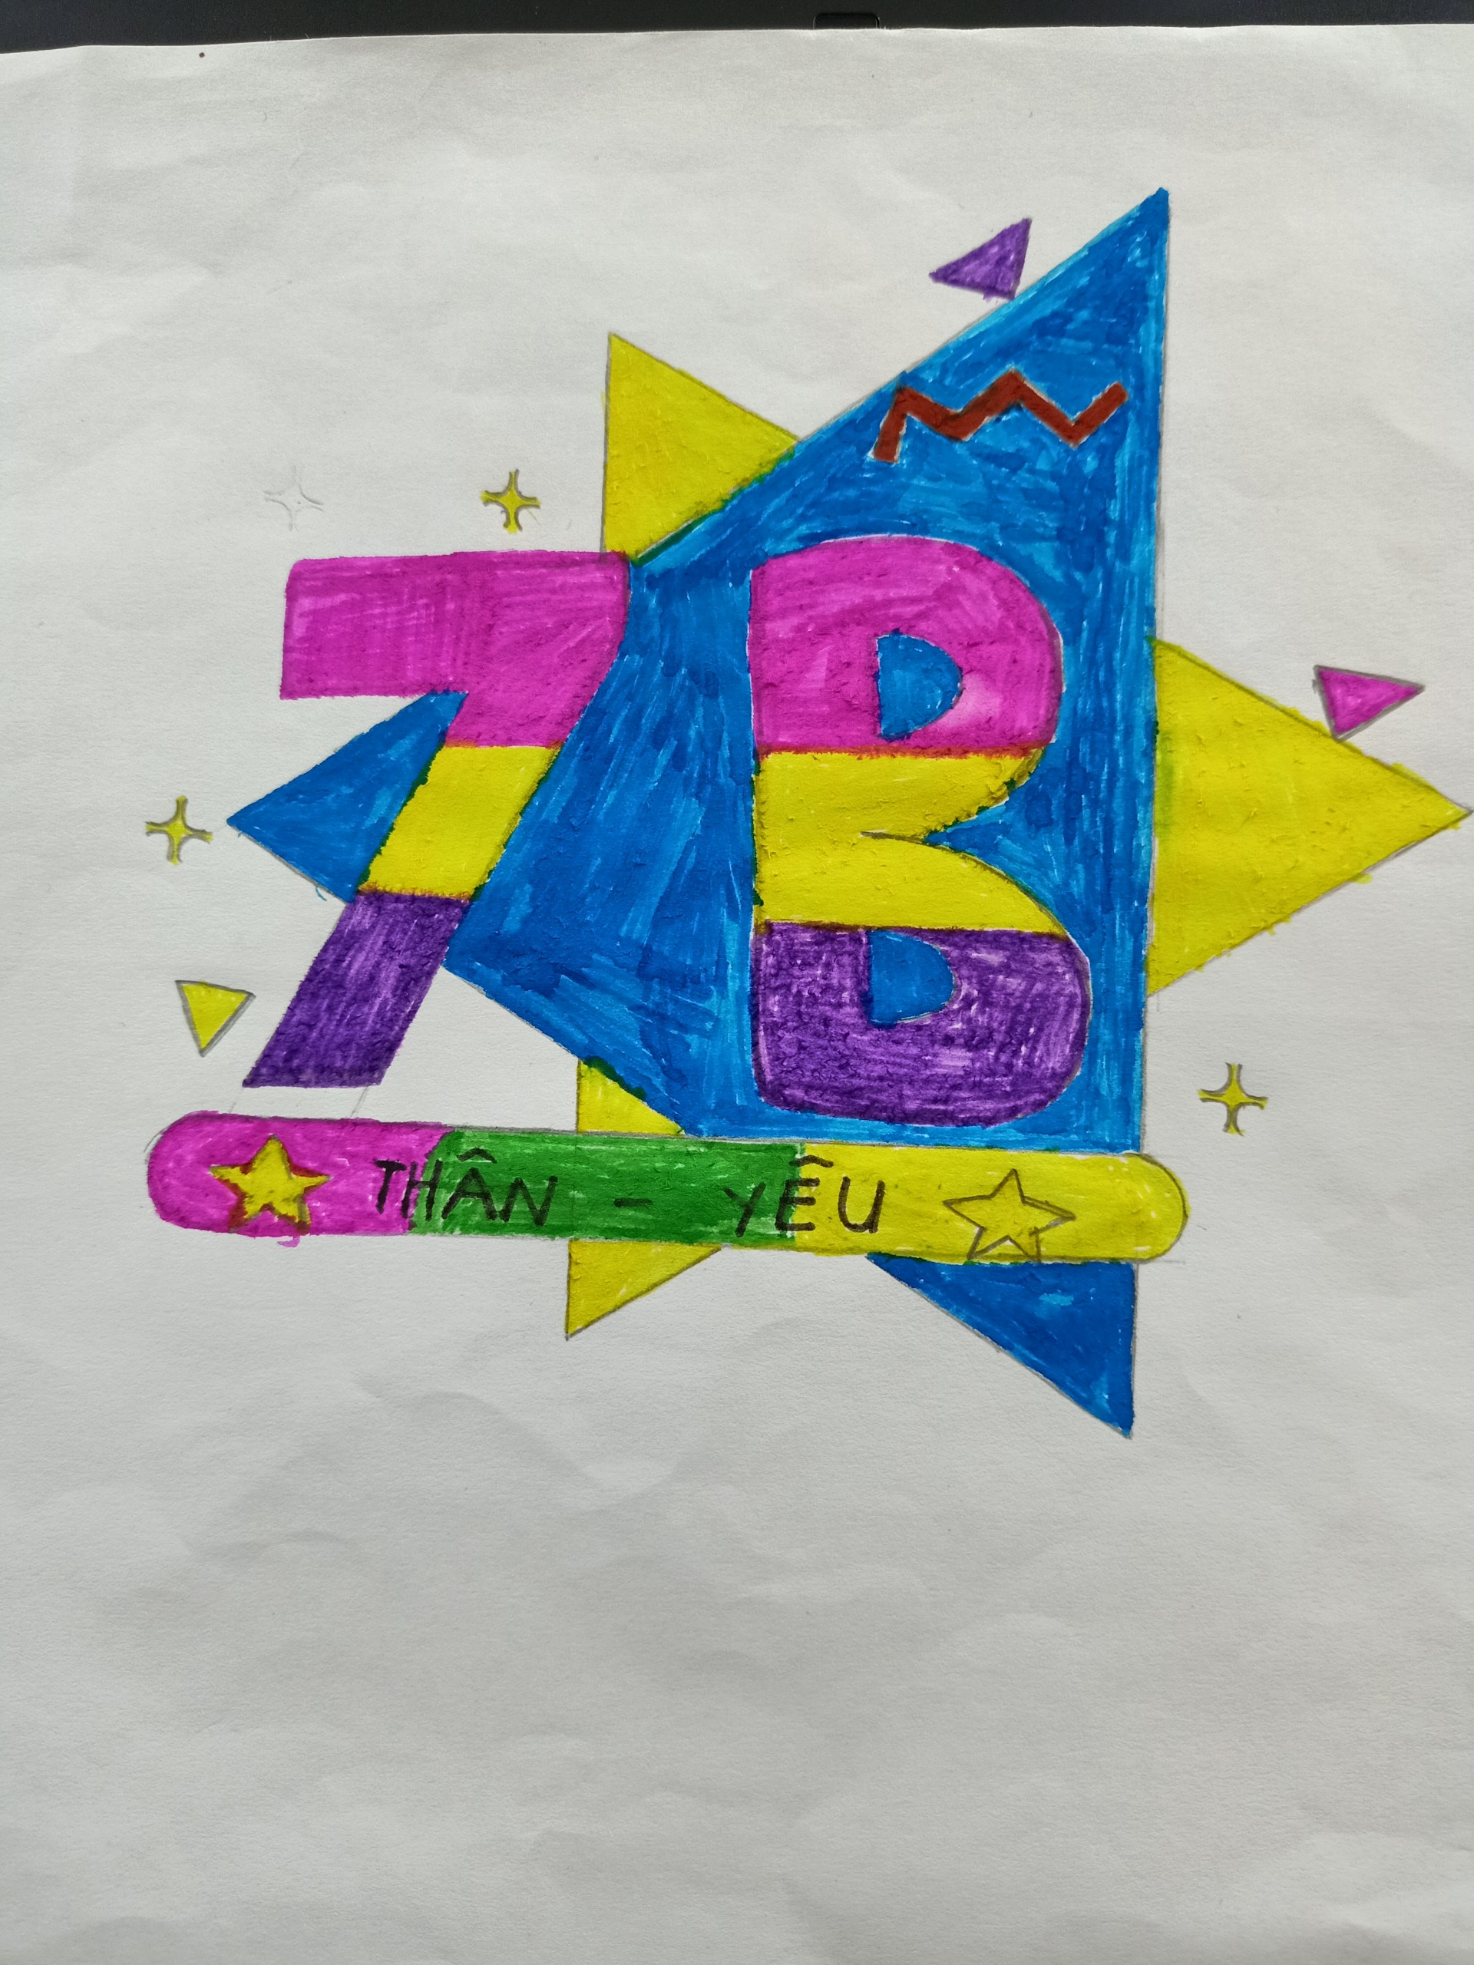

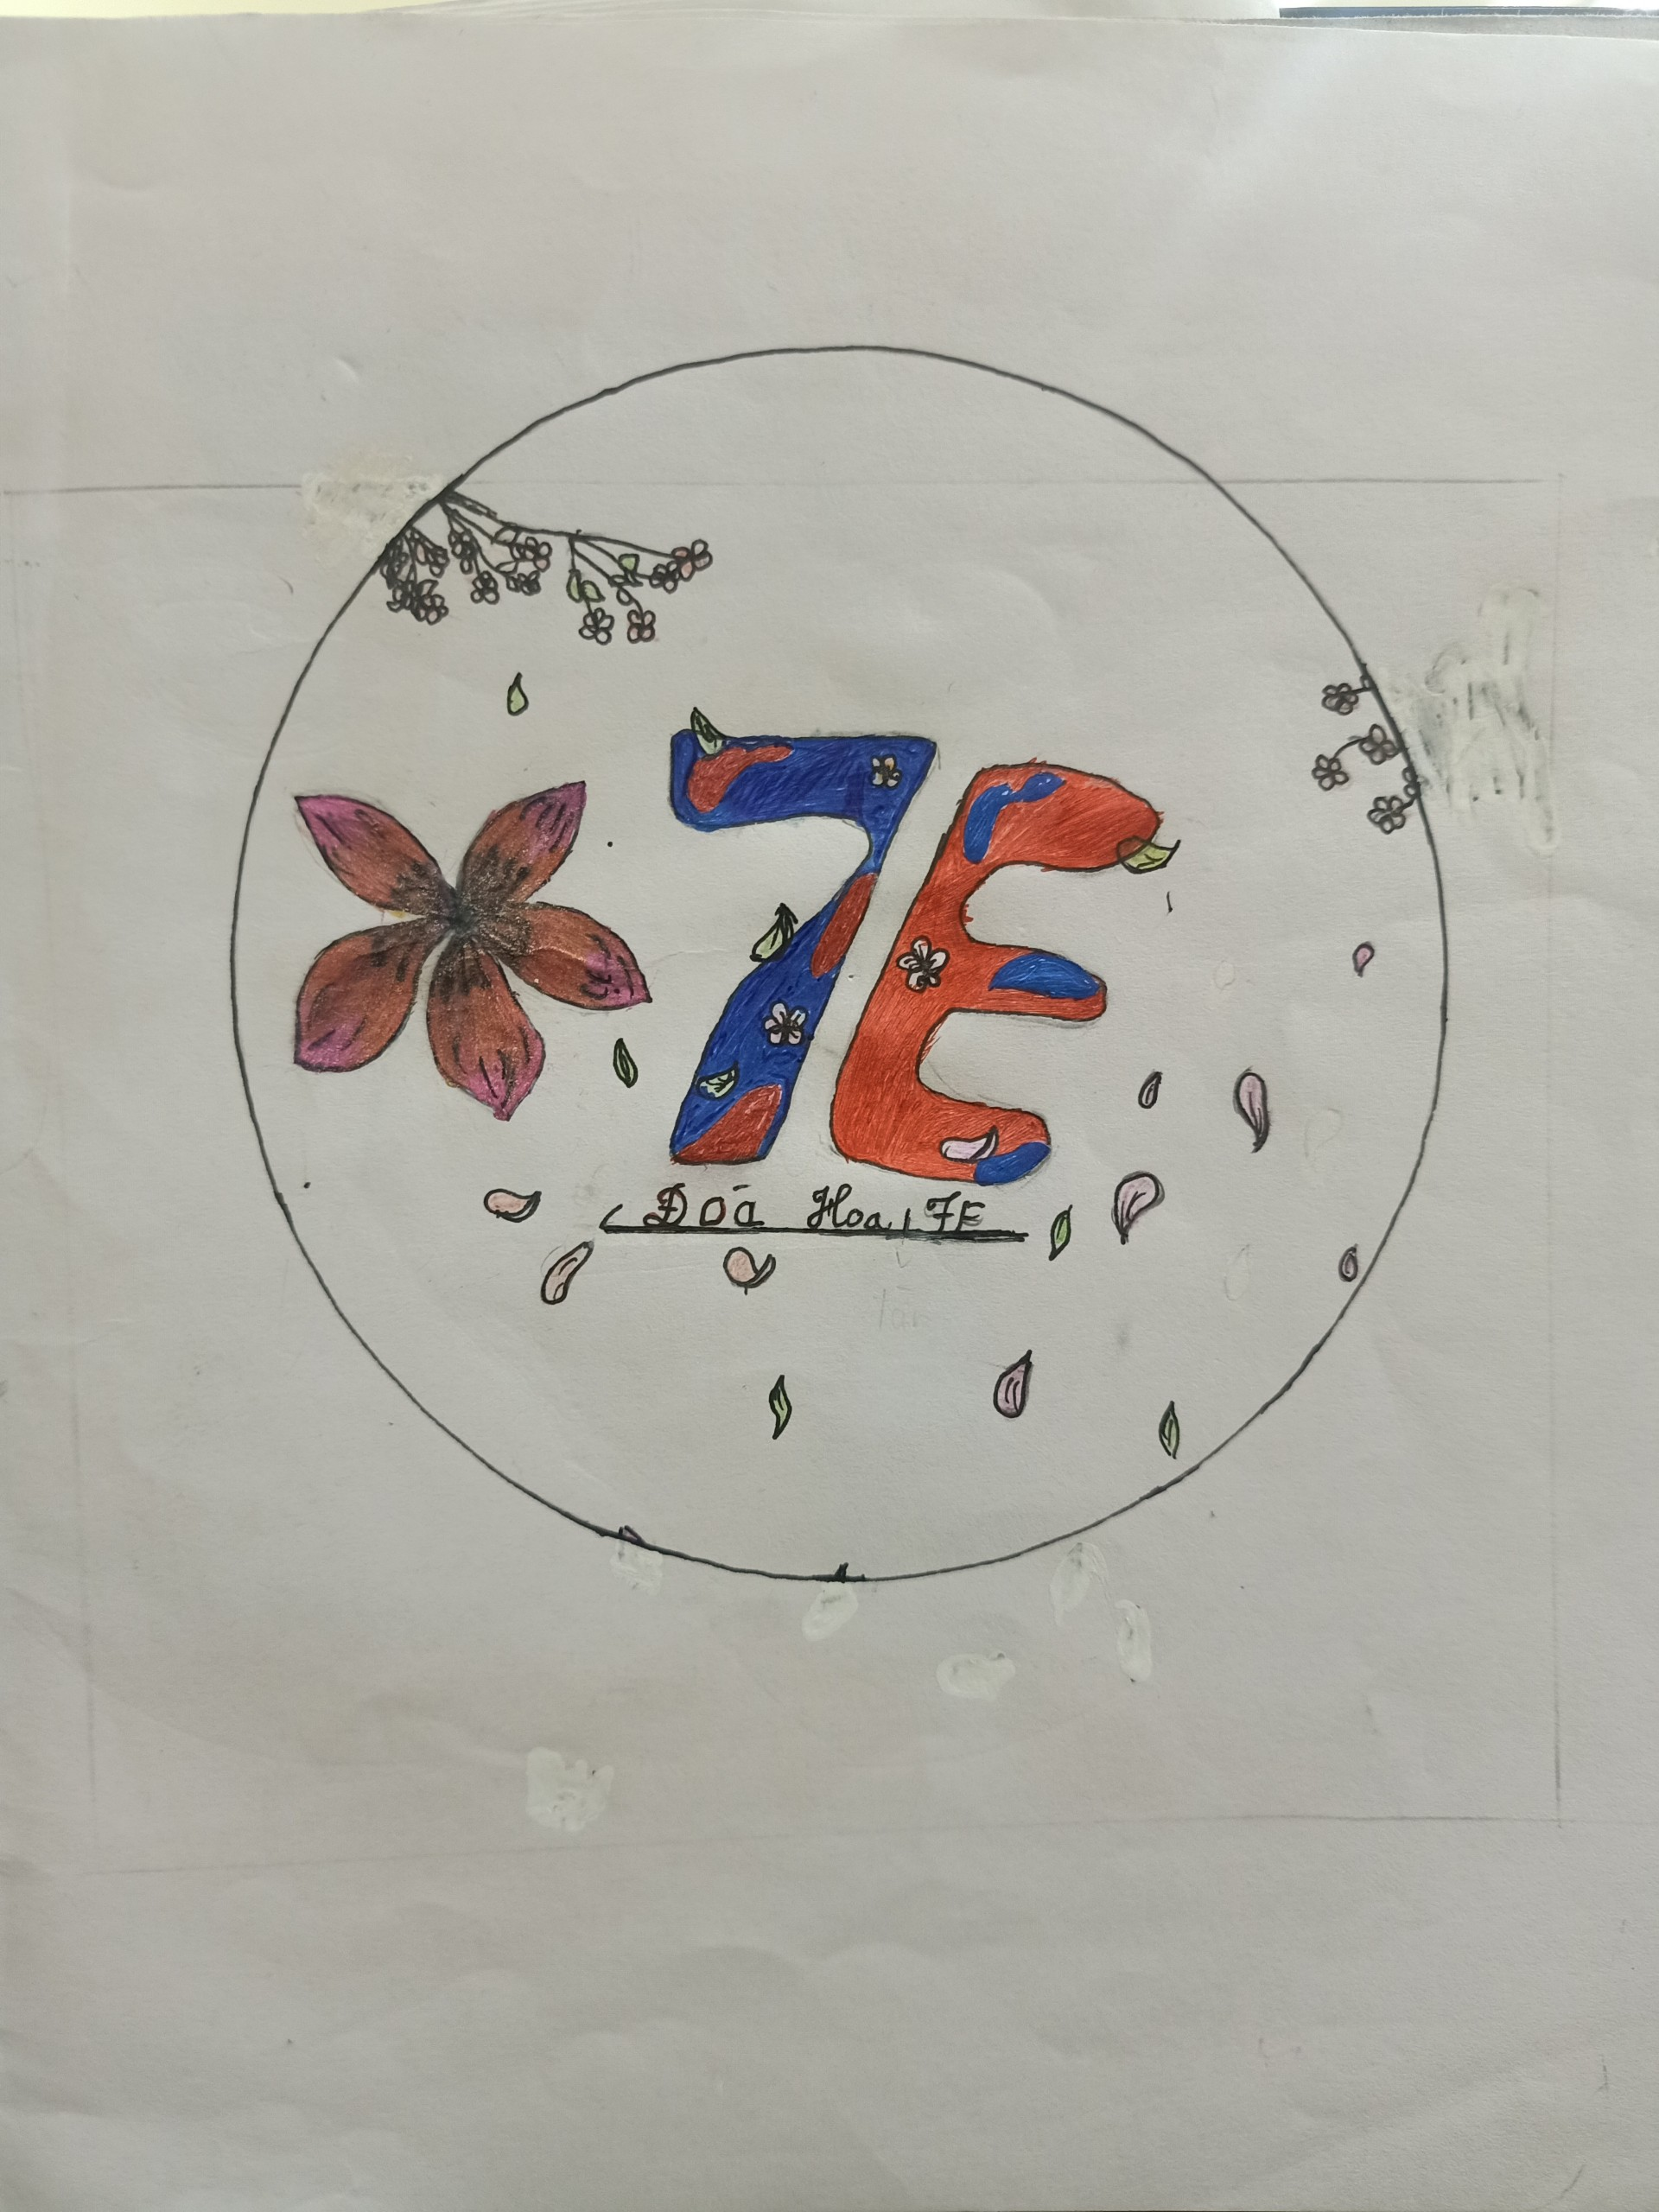
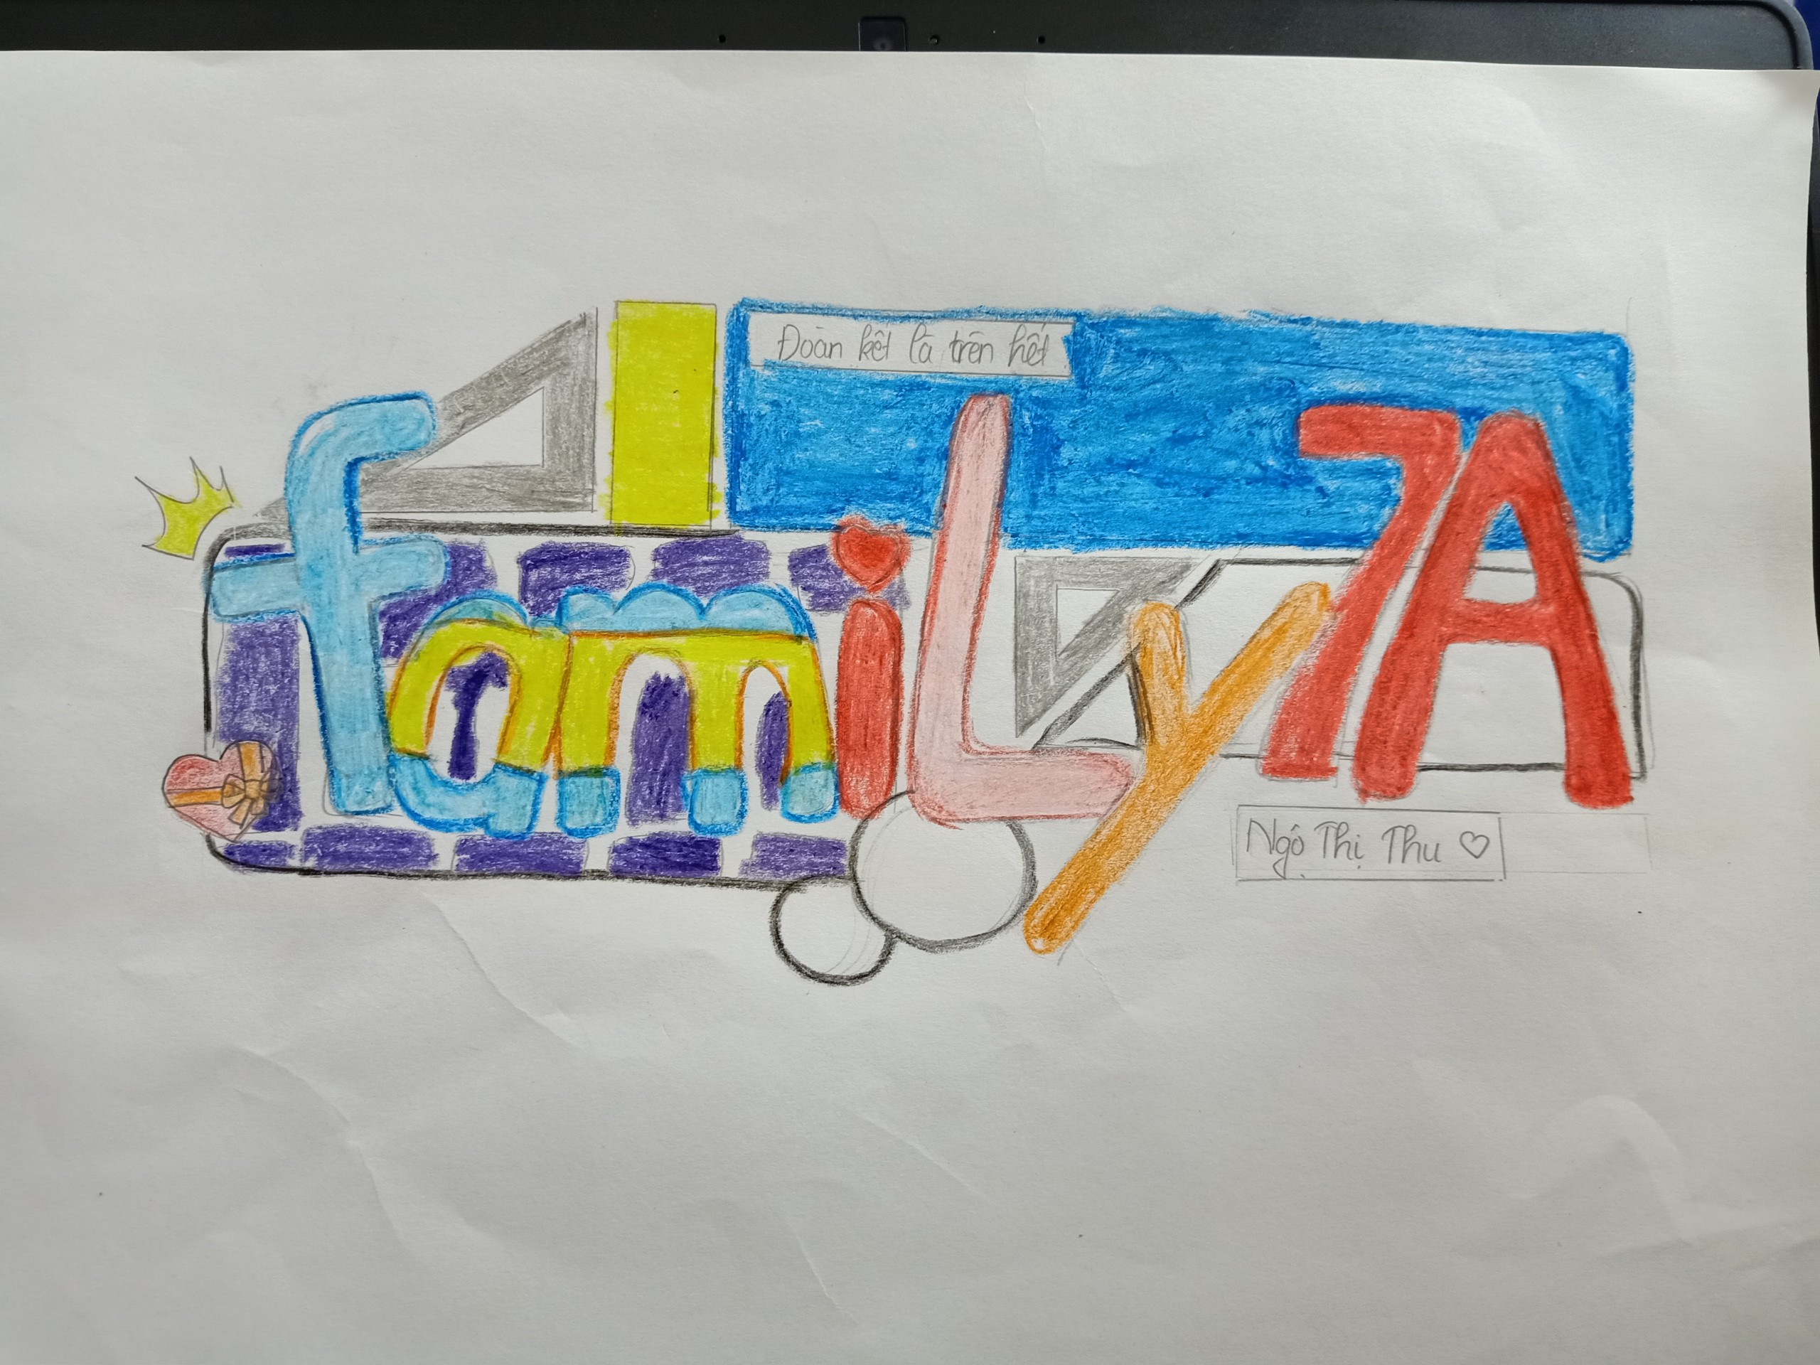

Slide 14
2. SÁNG TẠO
Quan sát các hình ở trang 60 SGK
THIẾT KẾ MỘT LOGO BẰNG CÁCH DÙNG CHỮ HOẶC MÔ PHỎNG MỘT HÌNH DÁNG CON VẬT.
Yêu cầu sản phẩm:
Hình, màu sắc đơn giản.
Trình bày ngắn gọn về ý nghĩa của logo.
Tham khảo một số mẫu logo để có thêm ý tưởng sáng tạo.

Slide 15
* Ý tưởng
BƯỚC 1
BƯỚC 2
BƯỚC 3
Xác định mục tiêu, chủ đề cho mẫu logo.
Chọn hình dáng muốn mô phỏng.
Xác định phương pháp thực hành.

Slide 16

*THỰC HÀNH
HS lựa chọn nội dung sao cho phù hợp với bài học.
Cần xác định rõ ý định logo dùng cho mục đích gì.

Slide 17
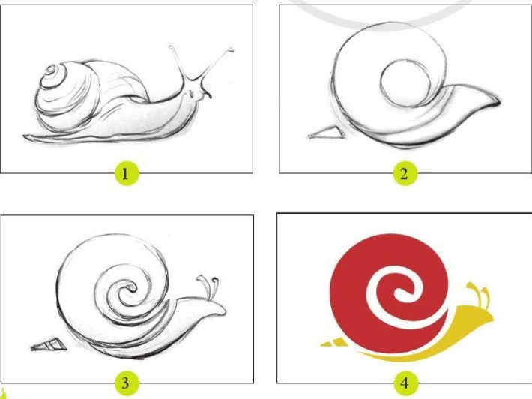
CÁCH 1: CÁC BƯỚC THIẾT KẾ LOGO TỪ HÌNH CON VẬT
THỰC HÀNH SÁNG TẠO SẢN PHẨM
Bước 1: Vẽ hình tả thực..
Bước 2: Vẽ nét giản lược.
Bước 3: Tạo hình logo theo ý tưởng.
Bước 4: Hoàn thiện sản phẩm

Slide 18
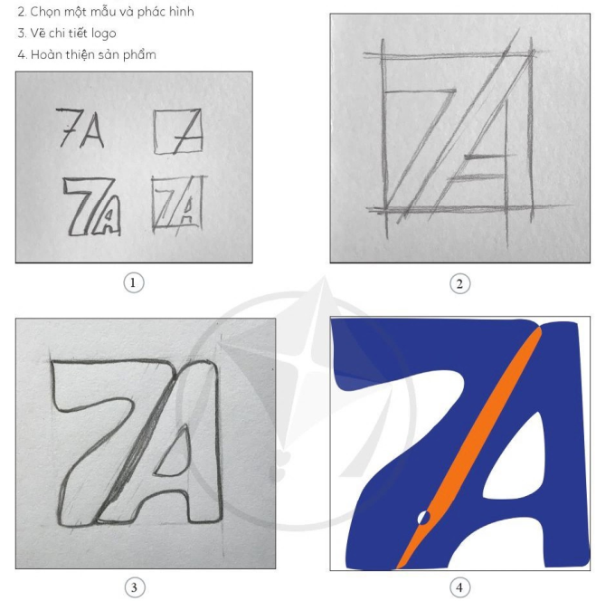
THỰC HÀNH SÁNG TẠO SẢN PHẨM
CÁCH 2: CÁC BƯỚC THIẾT KẾ LOGO TỪ CHỮ VÀ SỐ
Bước 1: Vẽ phác ý tưởng thiết kế logo.
Bước 2: Chọn một mẫu và phác hình.
Bước 3: Vẽ chi tiết logo.
Bước 4: Hoàn thiện sản phẩm.

Slide 19
2. SÁNG TẠO
Quan sát các hình ở trang 60 SGK
THIẾT KẾ MỘT LOGO BẰNG CÁCH DÙNG CHỮ HOẶC MÔ PHỎNG MỘT HÌNH DÁNG CON VẬT.
Yêu cầu sản phẩm:
Hình, màu sắc đơn giản.
Trình bày ngắn gọn về ý nghĩa của logo.
Tham khảo một số mẫu logo để có thêm ý tưởng sáng tạo.

Slide 20
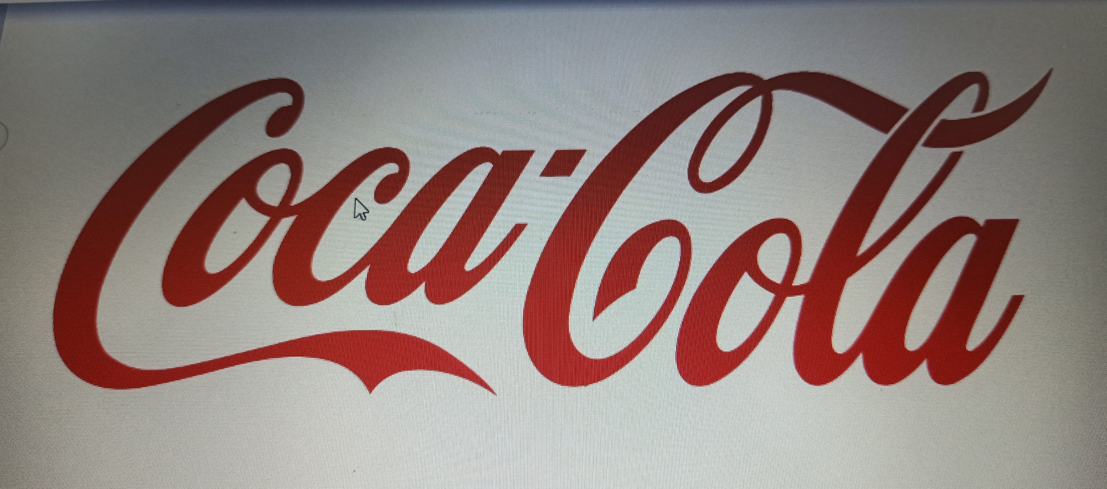
Coca-Cola là thương hiệu nước giải khát có ga được sản xuất bởi công ty Coca-Coca. Coca-Coca được phát minh bởi sĩ John Pemberton vào cuối thế kỷ XIX với mục đích ban đầu là trở thành một loại biệt dược. Sau đó, công thức pha chế này được doanh nhân người Mỹ Asa Griggs Candler mua lại và chế biến trở thành loại thức uống có ga được ưa chuộng nhất trên thế giới.
- Tên gọi Coca-Cola bắt nguồn từ hai thành phần chính của thứ đồ uống này là: Hạt Côla (chứa nhiều caffein) và lá cây Côca, có công dụng là giúp tăng sự sảng khoải, giảm mệt mỏi, giảm đau đầu. Hiện nay, công thức chế biến Coca-Coca vẫn còn là bí mật thương mại và chỉ có số ít người trong công ty biết đến. Mặc dù vậy, nhiều công thức thử nghiệm khác nhau vẫn được công bố rộng rãi.
- Hiện nay, Coca-Coca được bán rộng khắp trên 200 quốc gia. Các sản phẩm nổi tiếng trong số này là Diet Coke Ngoài ra còn có thể kể tới Caffeine-Free Coca-Cola, Caffeine-Free Diet Coke, Coca-Cola Cherry, Coca-Cola Zero, Coca-Cola Vanilla, và các phiên bản đặc biệt có vị chanh tây, chanh và cà phê.

Slide 21
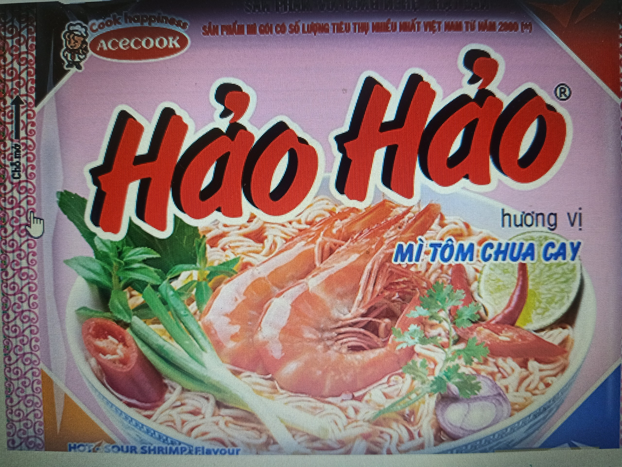
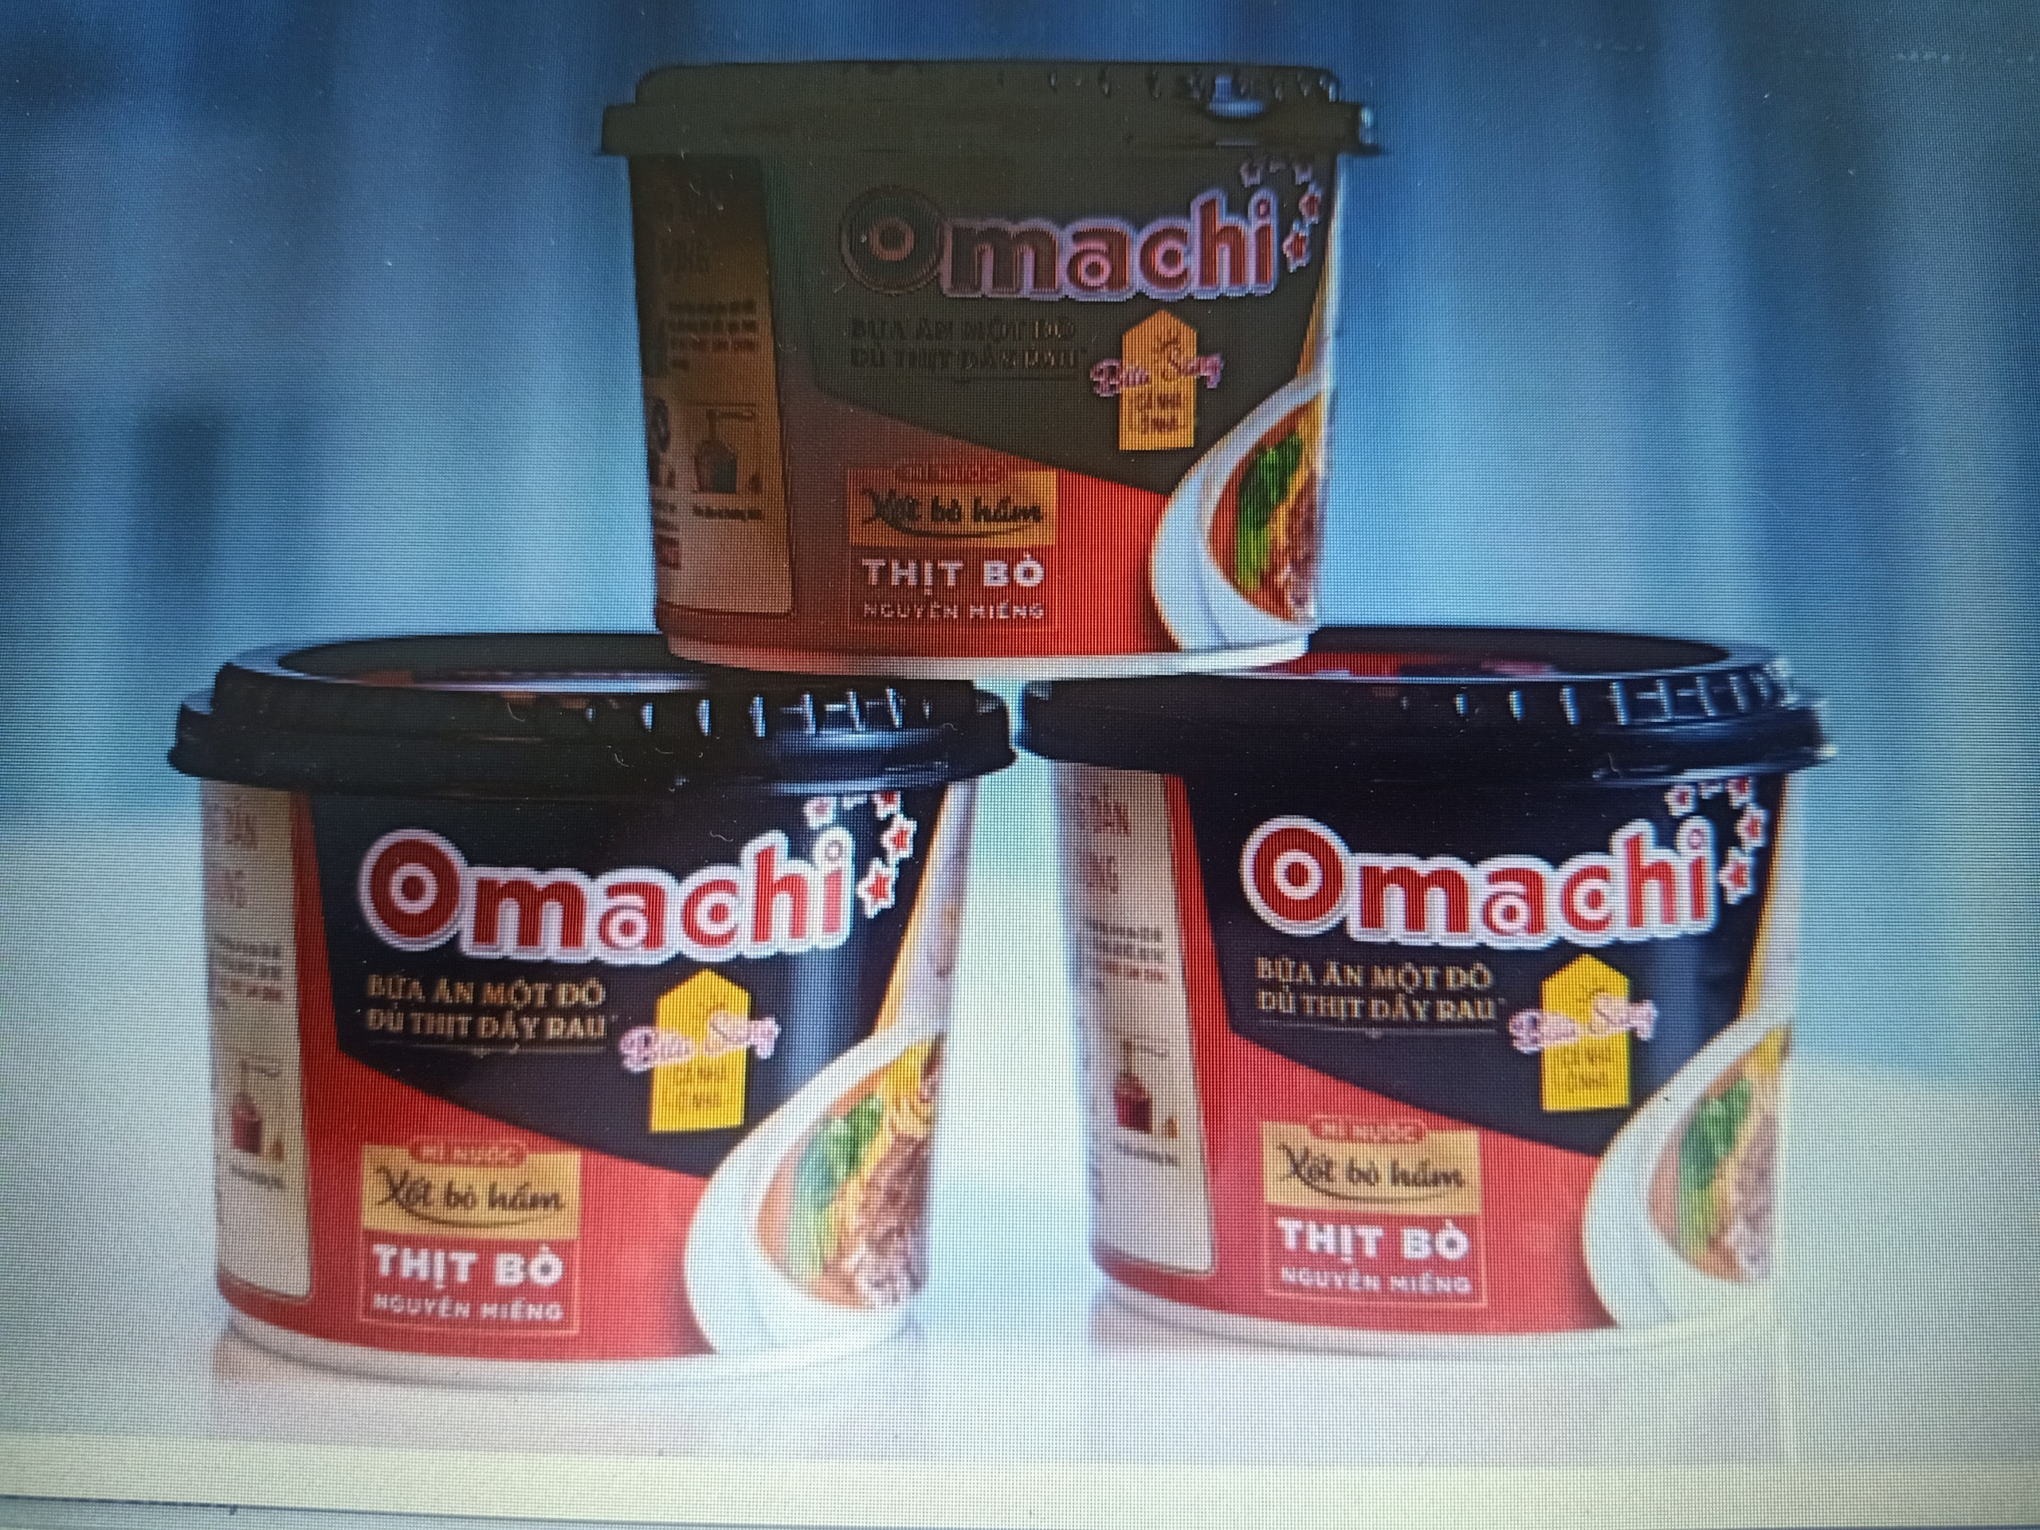

Slide 22

Biểu tượng mới của nghành du lịch Việt Nam

Slide 23

Bởi Trương Nhất Minh, người sáng lập của ByteDance. Nó được sử dụng để tạo các video ca nhạc ngắn, hát nhép, khiêu vũ, hài kịch và tài năng từ 3 giây đến 10 phút, và các video lặp lại ngắn từ 3 đến 60 giây. ByteDance lần đầu tiên ra mắt Douyin (đẩu âm) cho thị trường Trung Quốc vào tháng 9 năm 2016.

Slide 24
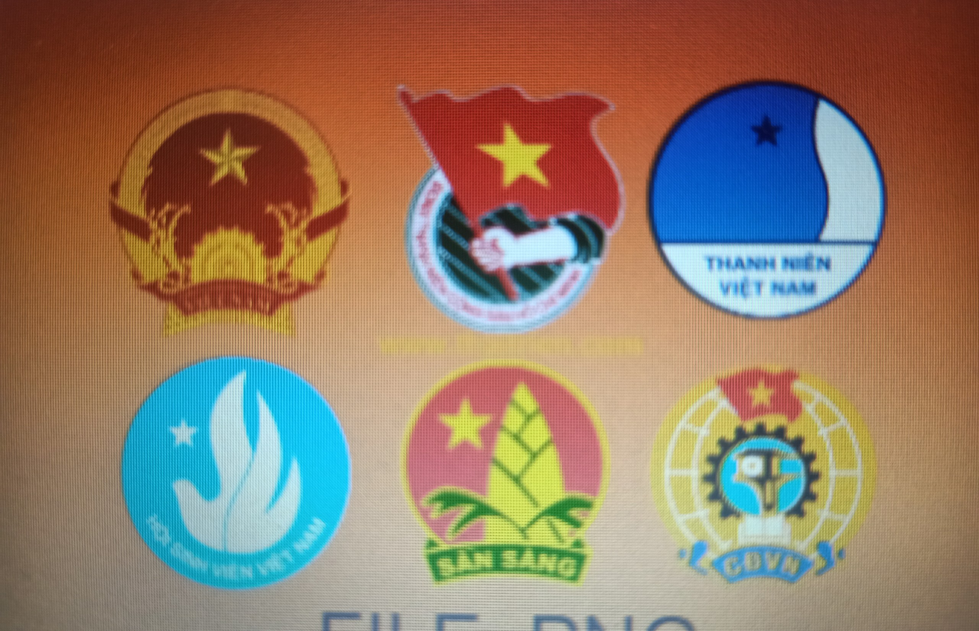

Slide 25

THAM KHẢO

Slide 26
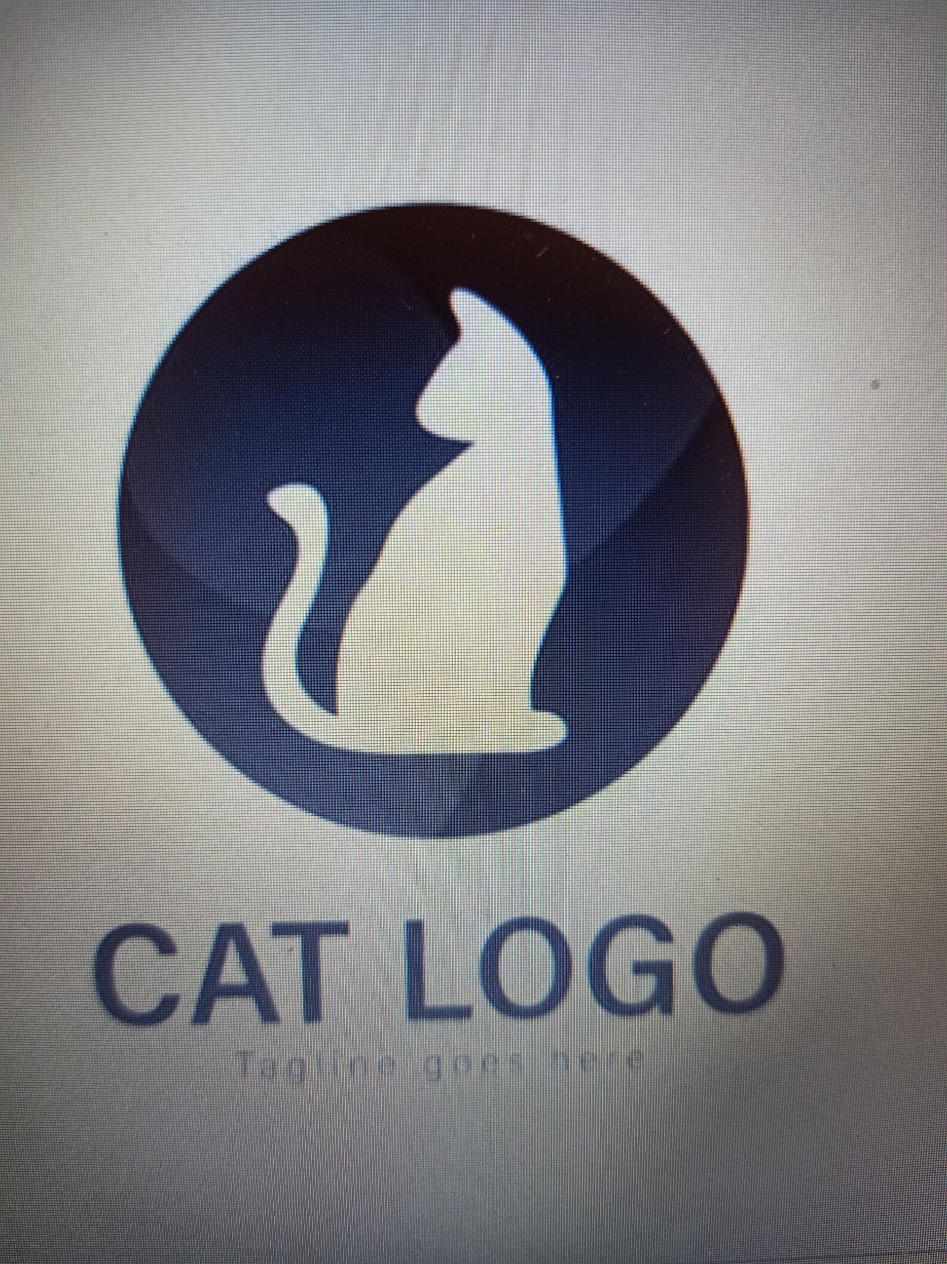

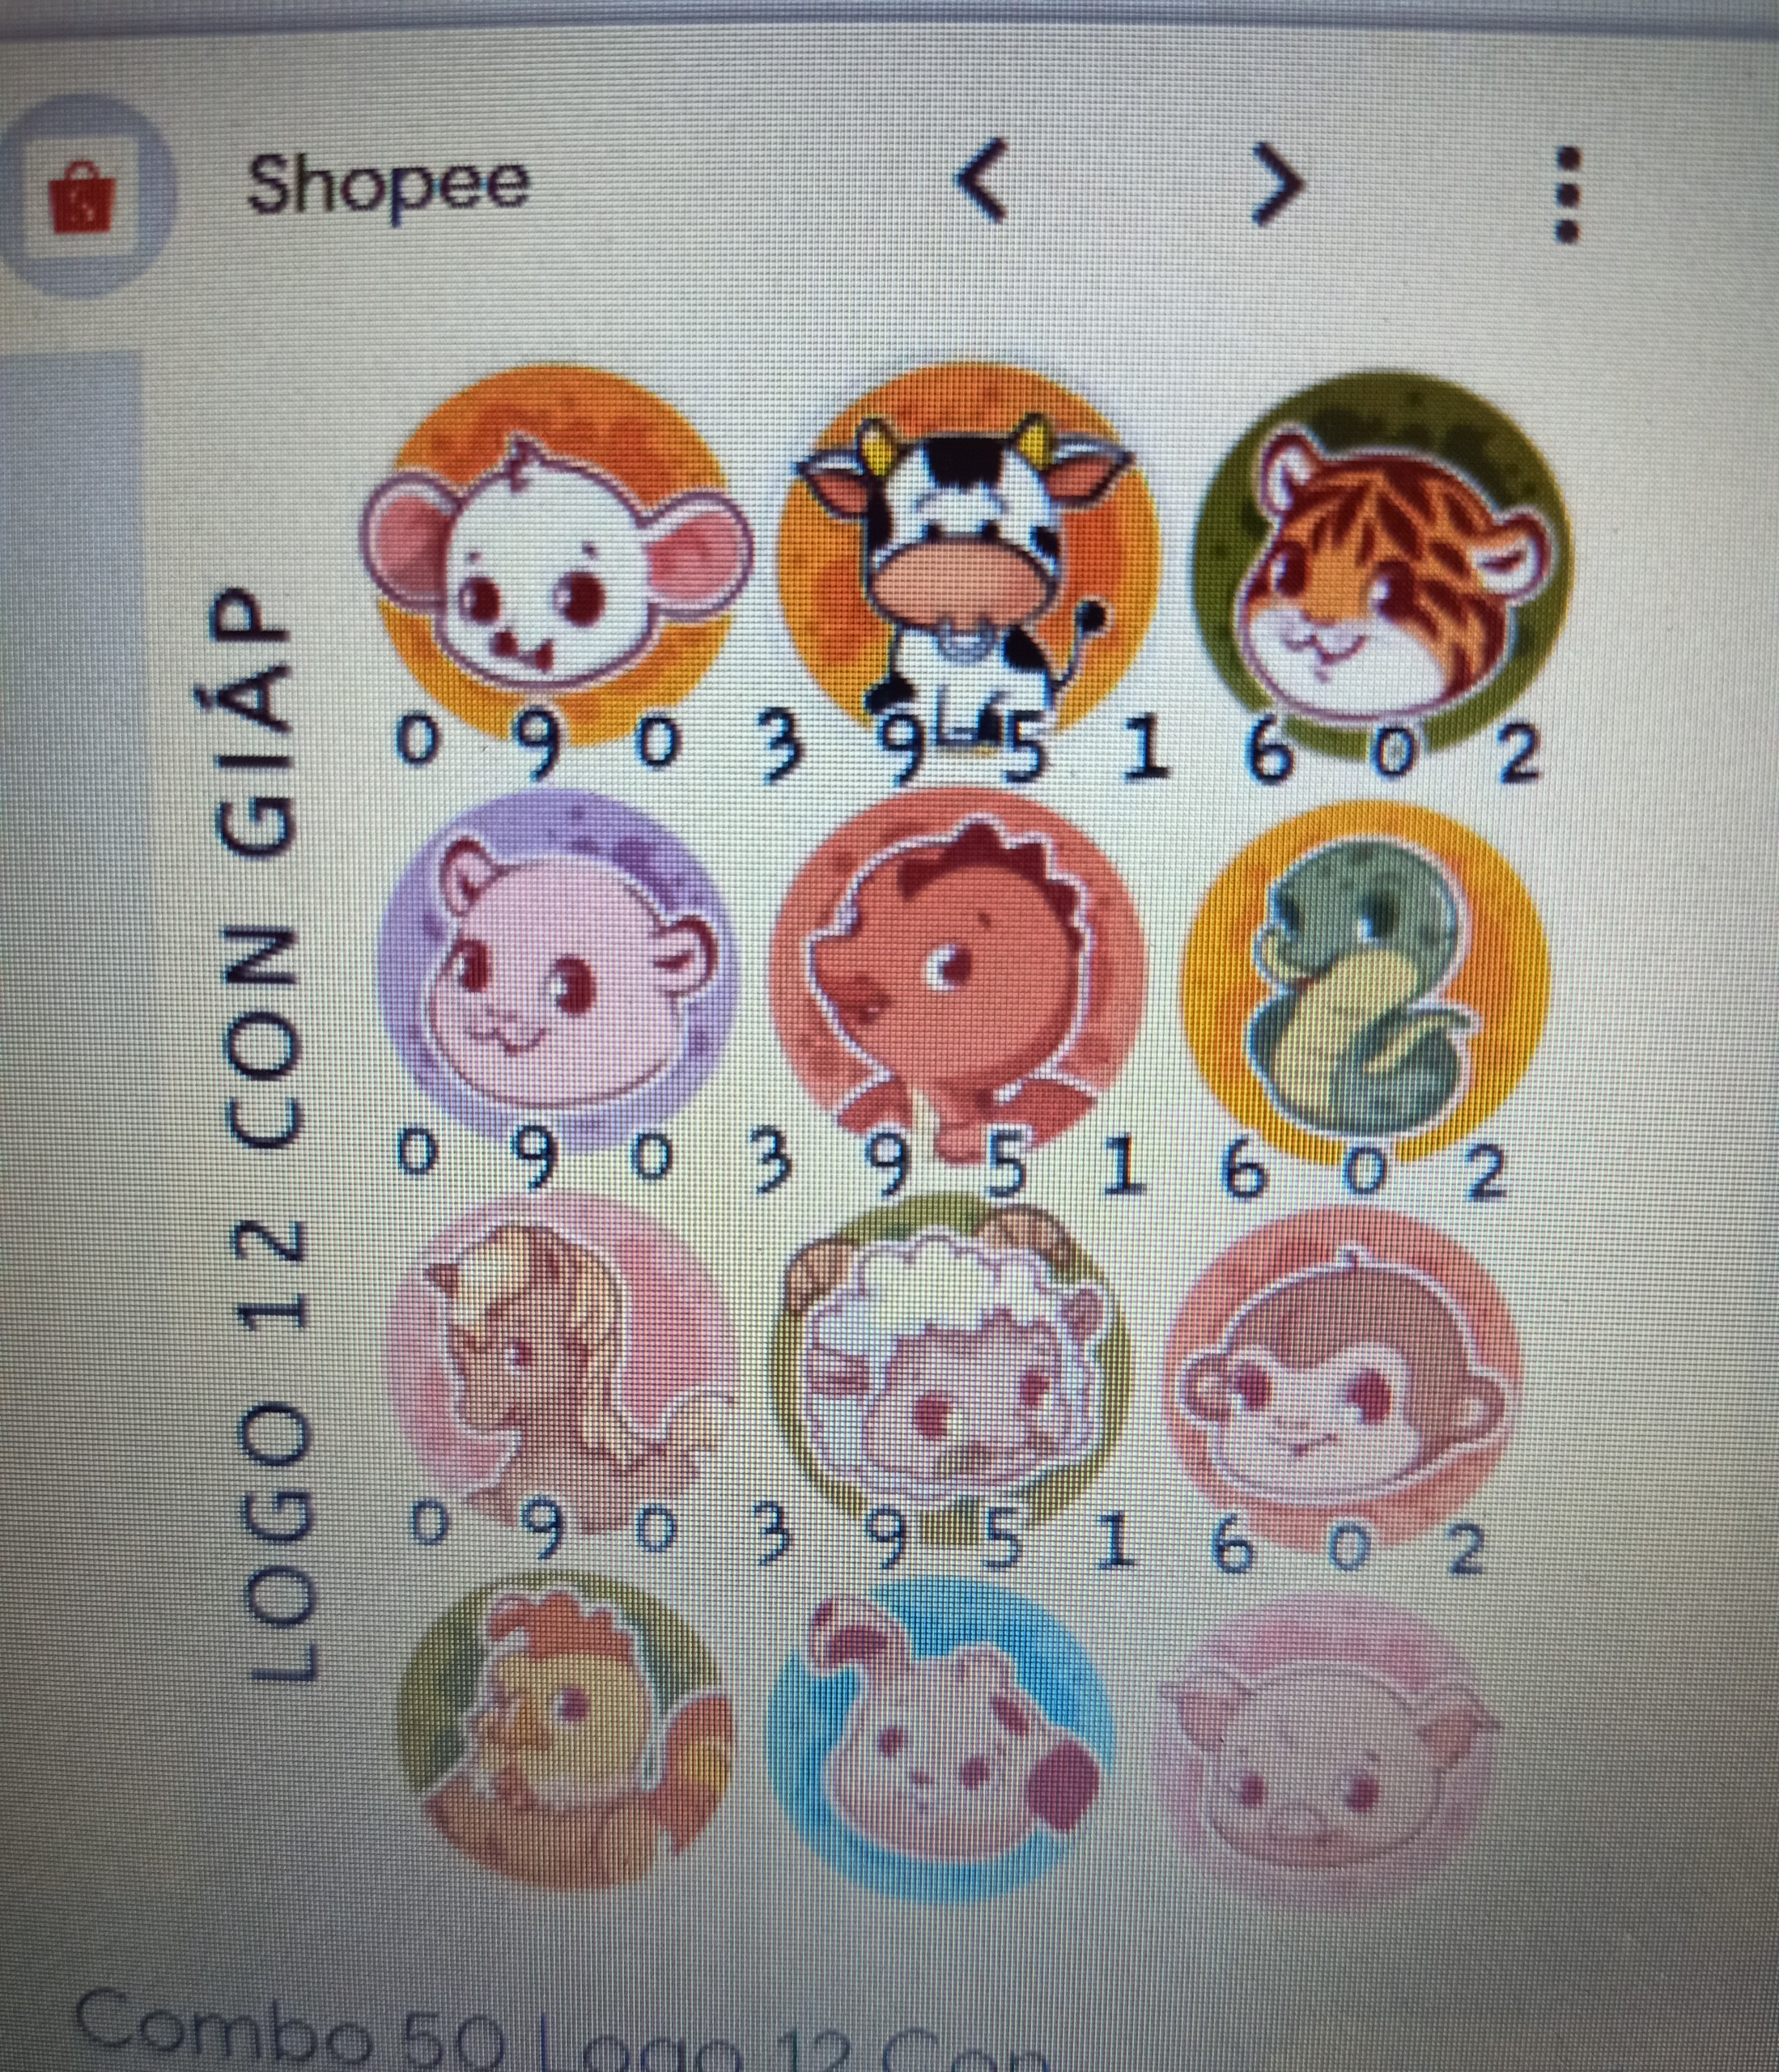

Slide 27
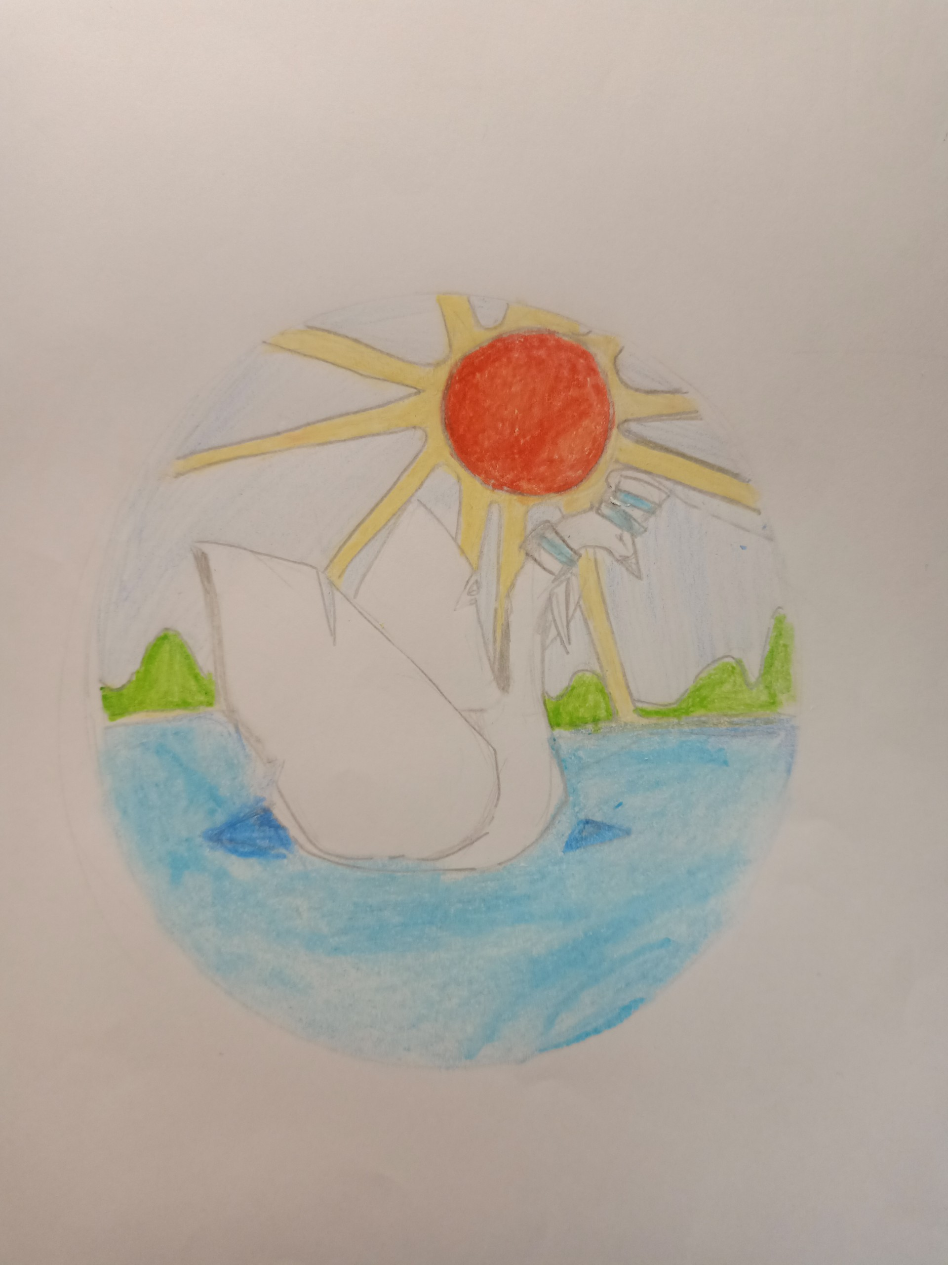
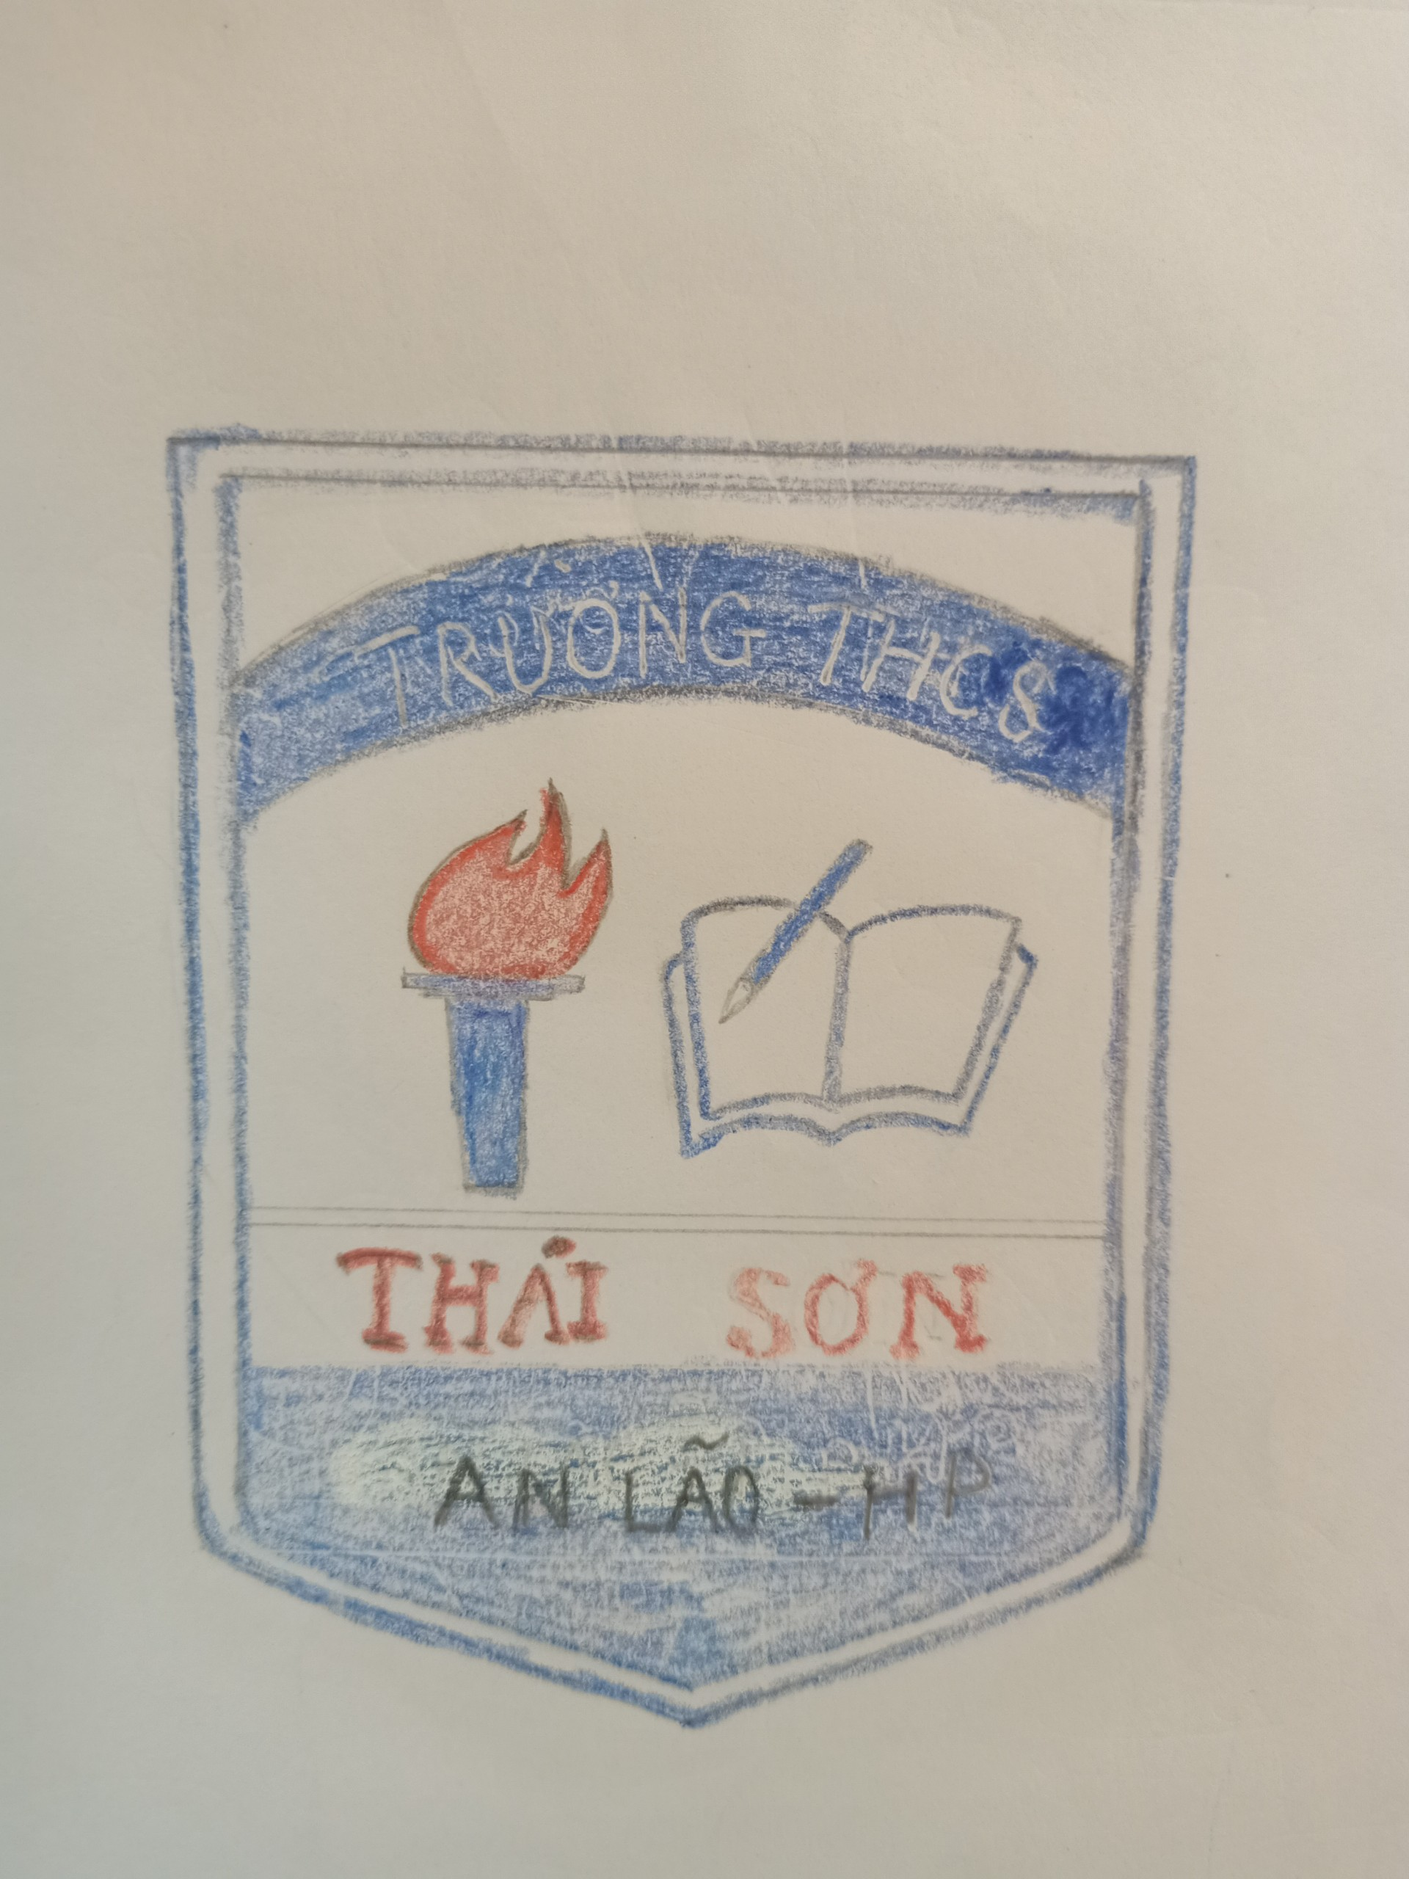

Slide 28
03
LUYỆN TẬP

Slide 29
03. LUYỆN TẬP
THẢO LUẬN NHÓM
Trưng bày sản phẩm, thảo luận theo nội dung ở trang 60 SGK:
Ý tưởng thiết kế logo của mình.
Quy trình thiết kế logo mà em đã thực hiện.
Nhận xét, góp ý của em cho sản phẩm của bạn.
-

Slide 30
04
VẬN DỤNG

Slide 31

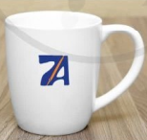
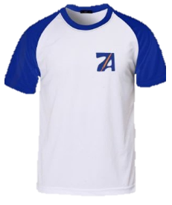
04. VẬN DỤNG
TÌM RA CÁC Ý TƯỞNG ỨNG DỤNG LOGO VÀO THỰC TIỄN CUỘC SỐNG

Slide 32
04. VẬN DỤNG
KẾT LUẬN
HS có thể sử dụng phương pháp đã học về thiết kế logo để tạo ra những sản phẩm khác dùng cho cuộc sống và học tập.
Các nhà sản xuất rất cần những ý tưởng thiết kế độc đáo, em cũng có thể trở thành nhà sáng tạo ý tưởng của các hãng sản xuất.

Slide 33
04. VẬN DỤNG
EM CẦN NHỚ
Logo là tín hiệu nhận biết nên rất cần sự đơn giản, dễ nhớ và thông điệp rõ ràng.
Logo là thông điệp để thu hút người xem nên rất cần sự độc đáo, bắt mắt.
Logo là hình đại diện riêng cho một thương hiệu, một tập thể hoặc cá nhân, vì thể không được sao chép lại các mẫu sẵn có.

Slide 34













Ô
CỬA
MẬT
BÍ

Slide 35







Slide 36

Câu hỏi 1: Logo là gì?
A. Đáp án đúng
C. Hình màu sắc
A. Tín hiệu nhận biết
B. Biển quảng cáo
D. Tên thương hiệu

Slide 37
Câu hỏi 2: Có bao nhiêu bước tìm ý tưởng sáng tạo logo?
A. 2 bước
C. Đáp án đúng
C. 3 bước
B. 4 bước
D. 6 bước

Slide 38
Câu hỏi 3: Có thể sử dụng phương pháp đã học về thiết kế logo để tạo ra?
A. Nội dung sách
C. Thực phẩm
B. Mỹ phẩm
D. Đáp án đúng
D. Hình in trên áo, cốc

Slide 39
Câu hỏi 4: Để trở thành nhà sáng tạo ý tưởng của các hãng sản xuất sản phẩm của em cần gì?
A. Rập khuôn
C. Sao chép mẫu
B. Đáp án đúng
D. Bất hợp lí
B. Sáng tạo

Slide 40
HƯỚNG DẪN VỀ NHÀ
Ôn lại kiến thức đã học.
Đọc và tìm hiểu trước Bài 14: Thiết kế lịch treo tường.

Slide 41
CẢM ƠN CÁC EM ĐÃ LẮNG NGHE!

Slide 42
Write your topic or idea
Add a main point
Add a main point
Add a main point
Briefly elaborate on what you want to discuss.
Briefly elaborate on what you want to discuss.
Briefly elaborate on what you want to discuss.

